Slide 1

Современные образовательные технологии
Университетский округ ПГГПУ 2025
Канцур Анна Германовна,
к.п.н., доцент кафедры методики преподавания иностранных языков ПГГПУ

Slide 2

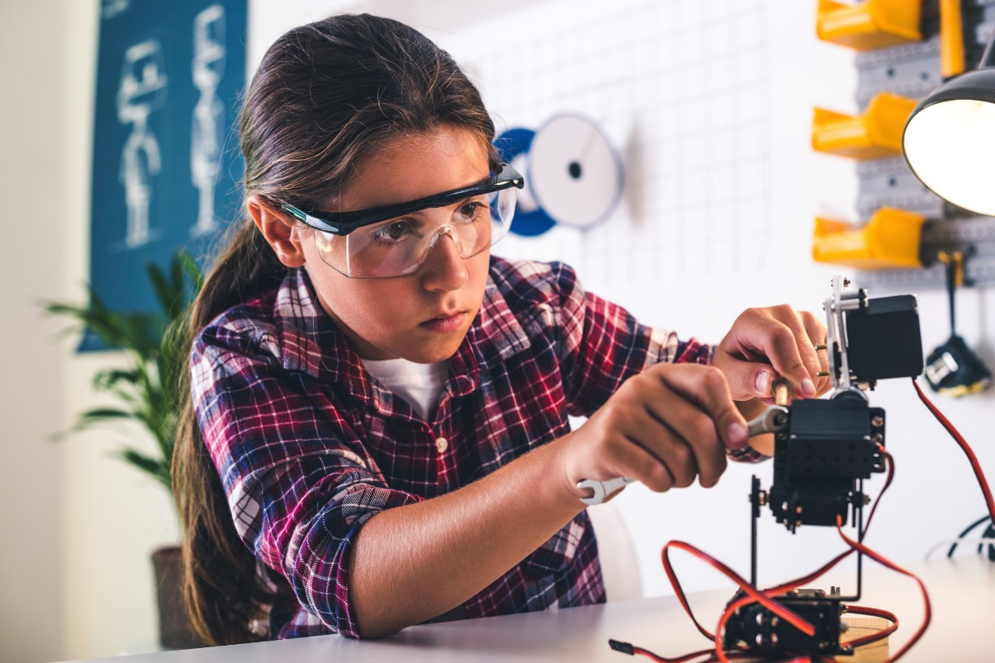
Меняется мир — меняется образование

Slide 3
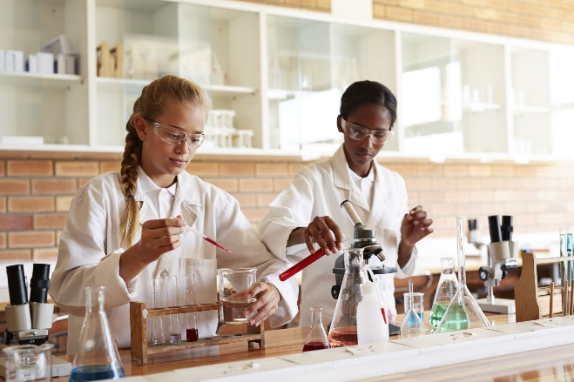
Меняется мир — меняется образование
Кросс-функциональные навыки предполагают
сотрудничество,
социальную и культурную осведомленность,
навык управления людьми,
гибкость,
эмпатию и
коммуникативные способности, включая активное слушание

Slide 4
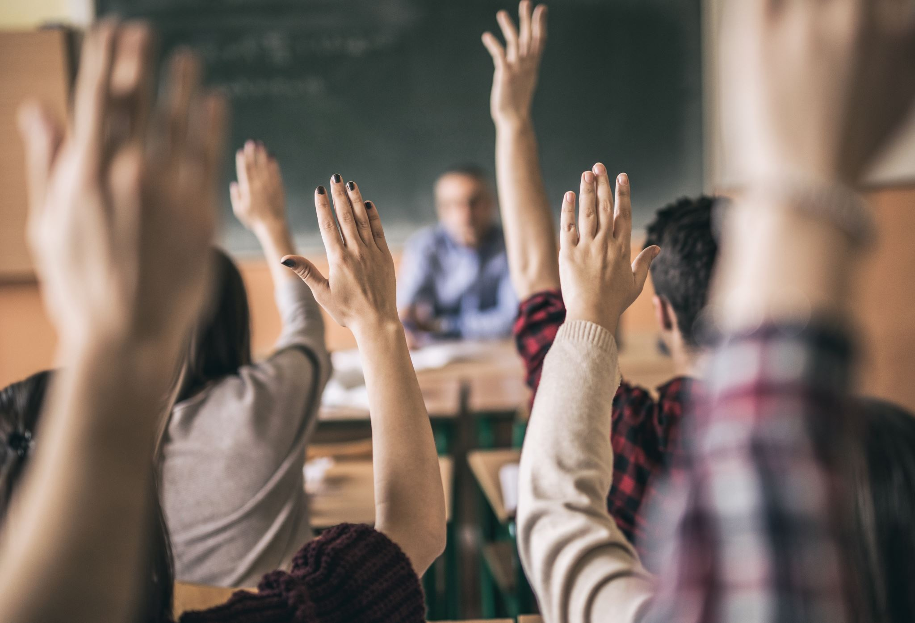
«Не для школы, а для жизни мы учимся»

Slide 5
Смена парадигм
Teaching
Learning
- «Доставка знаний» и передача знаний от учителей к ученикам
- Представление системы знаний
- Традиционные курсы и программы
- Разрозненные дисциплины
- Ученические открытия и построение знания учеником
- Активная работа над заданиями, связанными с реальной жизнью
- Мощные обучающие среды
- Междисциплинарность

Slide 6

Мировые тенденции:
роли учителя по версии ЮНЕСКО
TRANSFORMING TEACHING, LEARNING, AND ASSESSMENT FOR COMPETENCY BASED CURRICULA (2017 г.)
Организаторы обучения
Организаторы рефлексии на тему этических ценностей и мировоззрения
Конструкторы совместного обучения
Организаторы эффективного использования технологий в обучении
Организаторы
мета-когнитивной рефлексии
Организаторы коммуникации разнообразными способами

Slide 7
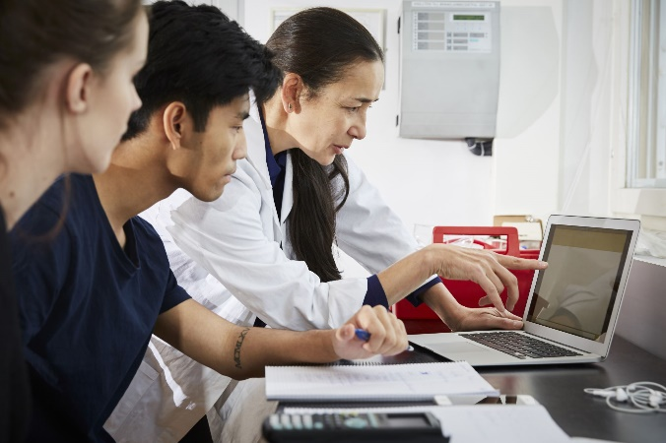
Учитель – специалист по педагогическому дизайну
Разрабатывает учебные активности, которые ставят перед школьниками реальные жизненные задачи, использует цифровые инструменты и ресурсы для стимулирования познавательной активности и более глубокого обращения к предмету.
Разрабатывает учебно-методические материалы, конструирует образовательную среду и учебные события, которые позволяют выстраивать индивидуальные образовательные маршруты школьников.

Slide 8
Учитель – организатор обучения в сотрудничестве
Сотрудничает с коллегами, чтобы вместе приобрести практический опыт наиболее эффективного использования технологий в образовательном процессе. Учитель встроен в профессиональное сообщество, которое постоянно обучается.
Обладает компетентностью в области культуры коммуникации с обучающимися, родителями и коллегами и взаимодействуют с ними как с равноправными участниками образовательного процесса.

Slide 9
Образовательные технологии: сущность и структура
Образовательные технологии — это система взаимодействия педагога и учащихся, основанная на конкретной концепции, которая определяется целями, задачами, принципами, содержанием, методами и средствами обучения.
Основные составляющие процесса
Индивидуально-групповая работа
Информационно-диагностирующая деятельность
Организационно-развивающая работа
Мотивационно-управленческая деятельность

Slide 10
Образовательные технологии: сущность и структура
Концептуальная основа
целевые установки, основные идеи и принципы, позиция обучающегося
Содержательный компонент
цели обучения, содержание учебного материала, его дидактическая структура и формы изложения
Процессуальный компонент
методы и средства обучения, мотивационная характеристика, организационные формы и управление образовательным процессом

Slide 11
Характеристики и цели образовательных технологий
Концептуальность
Целостность
Управляемость
Воспроизводимость
Эффективность

Slide 12
Образовательные технологии: сущность и структура
Основные цели применения:
Преимущества:
  Максимальное использование психологических особенностей учащихся
  Модернизация методов обучения
  Гарантированное достижение высоких результатов
  Оптимизация образовательного процесса
  Повышение качества обучения
  Индивидуальный подход к учащимся
  Возможность диагностики и коррекции

Slide 13
Базовые образовательные технологии
Технология проблемного обучения
Технология развития критического
мышления
Технология проектного обучения

Slide 14
Педагогические инновации в современном образовании
Технологии музейно-педагогической деятельности и туризма
Технологии исследовательской деятельности
Технологии экспертно-аналитической деятельности
Технология сотрудничества
Технологии сотворческой деятельности
Технология клубной деятельности. Технология мастерских
Notes:
Технологии музейно-педагогической деятельности и туризма. Возможности современной музейно-педагогической деятельности и туризма. Потенциал современного музея.
Технологии исследовательской деятельности. Исследовательские уроки. Технология интеллектуальной игры «Дебаты». Исследование в урочной и внеурочной деятельности.
Технологии экспертно-аналитической деятельности. Портфолио детей и педагогов, конкурсы, смотры, творческие отчеты и др.
Технология сотрудничества. Педагогика поддержки и педагогика общей заботы. Сотрудничество, событийность, соавторство, созидание как составляющие технологии сотрудничества и педагогики общей заботы.

Slide 15
Современные образовательные технологии
Университетский округ ПГГПУ 2025
Канцур Анна Германовна,
к.п.н., доцент кафедры методики преподавания иностранных языков ПГГПУ

